Slide 1


TŘÍDĚNÍ HORNIN A NEROSTŮ
Mgr. Kateřina Gajdošová

Slide 2
Autor DUM : Mgr. Kateřina Gajdošová
Škola: ZŠ a MŠ Stará Červená Voda, příspěvková organizace, 79053 Stará Červená Voda 164
Vytvořeno v rámci v projektu „EU peníze školám“
OP VK oblast podpory 1.4 s názvem Zlepšení podmínek pro vzdělávání na základních školách
VY_32_INOVACE_05_HORNINY A NEROSTY

Slide 3

Anotace
Vytvořeno jako DUM do předmětu Přírodověda.
Vzdělávací oblast: Člověk a jeho svět ; tématický okruh: Rozmanitost přírody – neživá příroda; téma: Horniny a nerosty.
Vytvořeno pro 4. ročník základní školy.
Materiál slouží k úvodnímu seznámení a následnému procvičení učiva.
Materiál doporučuji prezentovat na dataprojektoru , či interaktivní tabuli.
Materiál byl vytvořen a pilotován v II. pololetí školního roku 2012/2013.

Slide 4
Hornina
nazývána neodborně kámen, je směs tvořená různými minerály, někdy i organickými složkami, vulkanickým sklem či kombinací těchto komponentů. Výjimku tvoří pouze monominerální horniny, které jsou tvořené pouze jedním minerálem (například hornina mramor je tvořena pouze minerálem kalcitem).
Minerál
Minerál, čili nerost je prvek nebo chemická sloučenina, která je za normálních podmínek krystalická a která vznikla jako výsledek geologických procesů .

Slide 5
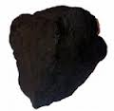
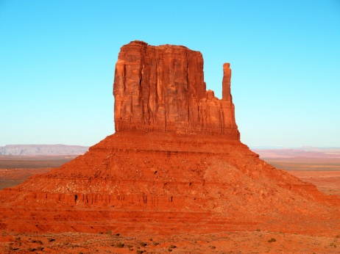
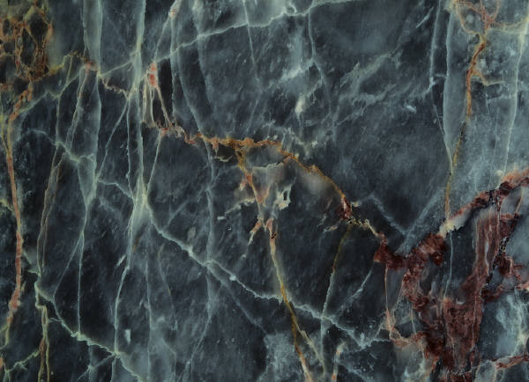
Horniny
Horniny se dělí podle jejich vzniku do tří základních skupin:
Vyvřelé horniny (magmatické)
(sopečná činnost)
Usazené horniny (sedimentární)
(pískovcové skály)
Přeměněné horniny (metamorfované)
(mramor)

Slide 6
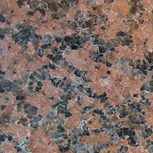
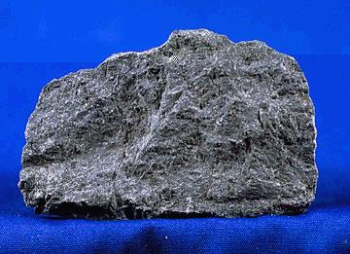
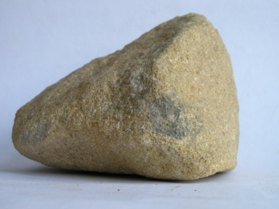
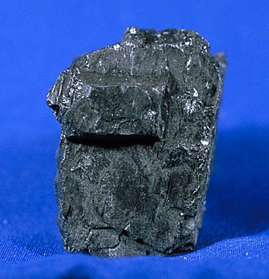
Horniny
Žula
Čedič
Pískovec
Mramor
Uhlí

Slide 7
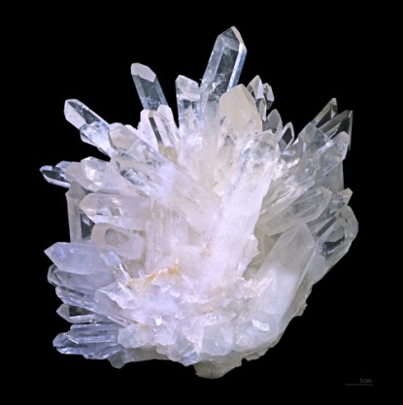
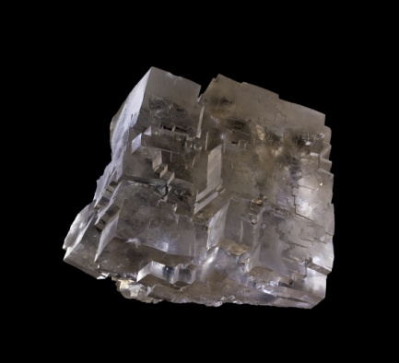
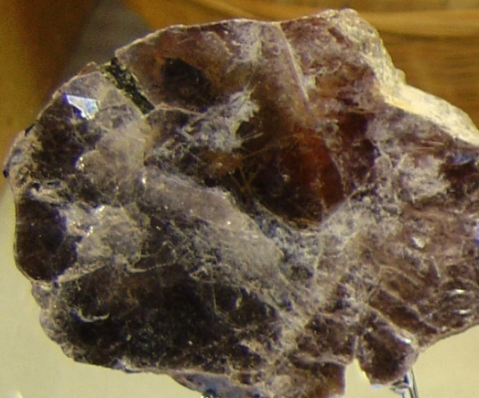
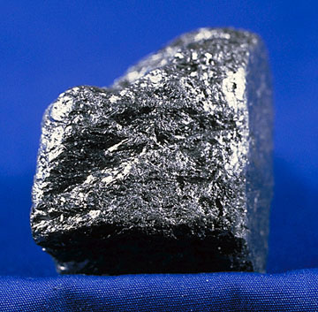
Minerály
Horniny se dělí podle jejich vzniku do tří základních skupin:
Kamenná sůl
Křemen
Grafit - tuha
Slída

Slide 8
Přiřaď správné obrázky
grafit - tuha
žula
čedič
mramor
pískovec
kamenná sůl
slída
křemen

Slide 9
Správné řešení
grafit - tuha
žula
čedič
mramor
pískovec
kamenná sůl
slída
křemen

Slide 10
Úkol pro každého
Najdi ve svém okolí horninu, či nerost a popiš ho.

Slide 11
Zdroje
NEUVEDEN. Wikimedia.org [online]. [cit. 19.2.2013]. Dostupný na WWW: http://cs.wikipedia.org/wiki/Hornina
NEUVEDEN. Wikimedia.org [online]. [cit. 19.2.2013]. Dostupný na WWW: http://cs.wikipedia.org/wiki/Miner%C3%A1l
NEUVEDEN. Wikimedia.org [online]. [cit. 19.2.2013]. Dostupný na WWW: http://upload.wikimedia.org/wikipedia/commons/f/f0/Rapakivigranite_ss.jpg
NEUVEDEN. Wikimedia.org [online]. [cit. 19.2.2013]. Dostupný na WWW: http://cs.wikipedia.org/wiki/Soubor:Coal.jpg
NEUVEDEN. Wikimedia.org[online]. [cit. 19.2.2013]. Dostupný na WWW: http://commons.wikimedia.org/wiki/File:Piskowiec.JPG?uselang=cs
NEUVEDEN. Wikipedia.org [online]. [cit. 19.2.2013]. Dostupný na WWW: http://upload.wikimedia.org/wikipedia/commons/0/08/BasaltUSGOV.jpg
DIDIER DESCOUENS. Wikimedia.org [online]. [cit. 19.2.2013]. Dostupný na WWW: http://upload.wikimedia.org/wikipedia/commons/7/7c/Selpologne.jpg

Slide 12
Zdroje
DIDIER DESCOUENS. Wikimedia.org [online]. [cit. 19.2.2013]. Dostupný na WWW: http://upload.wikimedia.org/wikipedia/commons/4/4a/Quartz_oisan.jpg
NEUVEDEN. Wikimedia.org [online]. [cit. 19.2.2013]. Dostupný na WWW: http://upload.wikimedia.org/wikipedia/commons/f/f3/GraphiteUSGOV.jpg
NEUVEDEN. Wikimedia.org [online]. [cit. 19.2.2013]. Dostupný na WWW: http://upload.wikimedia.org/wikipedia/commons/8/83/Mica-muscovite.jpg
  www.office.microsoft.com

